Slide 1

2.3 基本不等式及其应用
第2章 等式与不等式
沪教版（2020）必修第一册

Slide 2
1
理解两个基本不等式，知道其应用条件及几何解释.
会用基本不等式证明简单的不等式或比较代数式的大小.
2
学习任务
3
会从基本不等式中归纳出“和积定理”.
4
会利用基本不等式求一些简单的代数式的最值.

Slide 3
1
新课导入

Slide 4
从前有个金店的天平坏了，天平的两臂长短不相等，店主不想购置新的天平，又怕别人说他缺斤少两，于是他想出一个办法：先把顾客要购买的黄金放入左边的托盘中，右边托盘中加砝码得到一个读数，再把黄金放入右边的托盘中，在左边托盘加砝码得到第二个读数，然后把两个读数相加除以2作为黄金的最终质量出售.你觉得店主这个买卖做到诚信无欺了吗？要解决这个问题，我们一起进入今天的课堂吧！

Slide 5
2
知识梳理

Slide 6
平均值不等式
1.定理：如果a>0，b>0，则 ，当且仅当 时，等号成立.
2.其中 叫做正数a，b的算术平均数， 叫做正数a，b的几何平均数.
3.两个正数的算术平均数 它们的几何平均数.
a＝b
大于等于

Slide 7
(作差法)
当且仅当a＝b时，等号成立.

Slide 8
问题 现在我们讨论一种特别的情况，如果a>0，b>0，我们用a，b，
分别替换上式中的 能得到什么样结论？
常用不等式 a²＋b²≥2ab，
当且仅当a＝b时，等号成立.

Slide 9
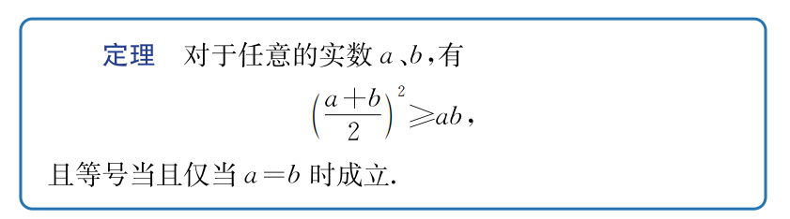
其他不等式

Slide 10
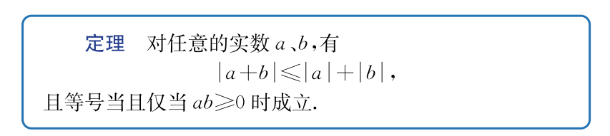
三角不等式

Slide 11
3
题型总结

Slide 12
题型一 不等式的理解
例1
B

Slide 14
题型二 利用基本不等式求最值
例2（1）
解 因为x>0，

Slide 15
题型二 利用基本不等式求最值
例2（2）

Slide 16
和积定理
已知x，y都为正数，则(1)如果积xy等于定值P，那么当且仅当x＝y时，和x＋y有最小值 ；(2)如果和x＋y等于定值S，那么当且仅当x＝y时，
积xy有最大值 ，简记为：积定和最小，和定积最大.
注意点：
(1)三个关键点：一正、二定、三相等.①一正：各项必须为正；②二定：各项之和或各项之积为定值；③三相等：必须验证取等号时的条件是否具备.(2)探求过程中常需依据具体的问题进行合理的拆项、凑项、配项等变换.

Slide 17
题型三 配凑法求最值
例3

Slide 18
题型三 配凑法求最值
例3

Slide 20
题型四 “1”的代换
例4

Slide 21
题型五 比大小
例5
解 ∵0<a<1,0<b<1，且a≠b，
∴四个数中最大的应从a＋b，a²＋b²中选择.
而a²＋b²－(a＋b)＝a(a－1)＋b(b－1)，
∵0<a<1,0<b<1，
∴a(a－1)<0，b(b－1)<0，
∴a²＋b²－(a＋b)<0，
即a²＋b²<a＋b，∴a＋b最大.

Slide 22
题型六 不等式的证明
例6

Slide 23
题型六 不等式的证明
例6

Slide 25
题型七 应用题
某公司一年购买某种货物400吨，每次都购买x吨，运费为4万元/次，一年的总存储费用为4x万元，要使一年的总运费与总存储费用之和最小，则x＝_____.
例7
20
解析 总运费与总存储费用之和
即x＝20时取等号.

Slide 26
题型八 三角不等式
例8

Slide 27
题型八 三角不等式
例8

Slide 28
4
课堂练习

Slide 29
1.下列不等式中正确的是
D
解 因为x>1，故有x－1>0，
因此所求最小值为5.

Slide 30
C
3.设x>0，y>0，且x＋y＝18，则xy的最大值为
A.80 B.77 C.81 D.82
解析 因为x>0，y>0，
当且仅当x＝y＝9时，(xy)_{max}＝81.

Slide 31
4.已知0<x< ，则y＝x(1－2x)的最大值为____.

Slide 32
5.当a，b∈R时，下列不等关系成立的是______.
③

Slide 33
6.(多选)下列条件可使 ≥2成立的有
A.ab>0 B.ab<0
C.a>0，b>0 D.a<0，b<0
√
√
√
2
解析 由基本不等式可知②④正确.

Slide 34
B
当且仅当x＝4－x，
即x＝2时等号成立，
故最大值为2.

Slide 35
9.已知x>0，y>0，且x＋2y＝4，则(1＋x)(1＋2y)的最大值为
A.16 B.9 C.4 D.36
B
当且仅当1＋x＝1＋2y，
即x＝2，y＝1时，等号成立.

Slide 36
10.已知x>0，y>0,2x＋3y＝6，则xy的最大值为____.
解析 因为x>0，y>0,2x＋3y＝6，
当且仅当2x＝3y，

Slide 39
解 ∵x，y为正实数，3x＋2y＝10，
当且仅当3x＝2y,3x＋2y＝10，

Slide 40
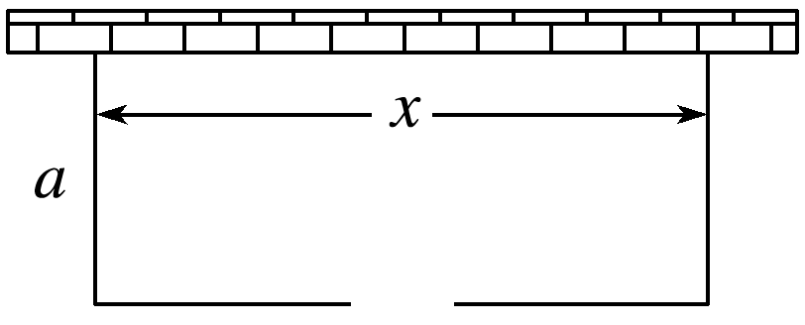
14.围建一个面积为360 m²的矩形场地，要求矩形场地的一面利用旧墙(利用的旧墙需维修)，其他三面围墙要新建，在旧墙对面的新墙上要留一个宽度为2 m的进出口，如图.已知旧墙的维修费用为45 元/m，新墙的造价为180 元/m.设利用的旧墙长度为x(单位：m)，修建此矩形场地围墙的总费用为y(单位：元).
试确定x，使修建此矩形场地围墙的总费用最小，并求出最小总费用.

Slide 41
解 设矩形的另一边长为a m，
则y＝45x＋180(x－2)＋180×2a＝225x＋360a－360.
∵x>0，
即当x＝24 m时，修建围墙的总费用最小，最小总费用是10 440元.

Slide 43
5
课堂小结

Slide 44
1.知识清单：
(1)基本不等式的推导与证明.
(2)求简单代数式的最值.
(3)和积定理.
（4）三角不等式
2.方法归纳：拼凑法；“1”的代换.
3.常见误区：利用基本不等式的条件“一正、二定、三相等”缺一不可，
尤其是“当且仅当，等号成立”这八个字，更是不能缺少.

Slide 45
Thank you for your attention
回家作业：完成2.3基本不等式分层练习

